Slide 1


Slide 2
BÖLÜM 9
Yakın İlişkiler

Slide 3
4
2
ROMANTİK SEVGİ
İLK ETKİLEŞİM VE İLİŞKİ GELİŞİMİ
5
3
YAKIN İLİŞKİ PERSPEKTİFLERİ
1
2015
ARKADAŞLIK
YAKIN İLİŞKİNİN BİLEŞENLERİ

Slide 4
Yakın İlişkinin Bileşenleri
Genellikle yakın ilişkiler; önemli, karşılıklı bağımlı ve dayanıklıdır. Bir başka deyişle, yakın ilişki yaşayan insanlar ilişkilerini devam ettirebilmek için çok zaman ve enerji harcarlar ve ilişkideki bir kişinin söylediği öteki kişiyi etkiler.

Slide 5
İlk Etkileşim ve İlişki Gelişimi
İlişkiye başlamada etkilenme, birinci istektir. Bireyler faktörlerin birçok kısmını öteki bireyin cazibesinin değerini belirlemek için kullanır.
Üstelik ilişki iki yönlü bir yol olduğundan değişkenler arasında karışık etkileşimler olabilir.

Slide 6
İlk Etkileşim ve İlişki Gelişimi
İlk Karşılaşmalar
Yakınlık
Çekicilik genellikle yakınlığa bağlıdır. İnsanlar aynı anda aynı yerde olmalıdırlar. Yakınlık coğrafik, ikametgâhsal ve öteki türdeki mekânsal yakınlıkları temsil eder.

Slide 7
İlk Etkileşim ve İlişki Gelişimi
İlk Karşılaşmalar
Aşinalık
Muhtemelen haftanın birkaç günü okula giderken benzer yolu kullanıyorsunuzdur. Zamanla yolunuzdaki bir kaç tanıdık yüzü fark etmeye başlayacaksınız. Bu insanlara hiç gıcıklık yaptığınızı veya gülümsediğinizi fark ettiniz mi?

Slide 8
İlk Etkileşim ve İlişki Gelişimi
İlk Karşılaşmalar
Aşinalık
Eğer yaptıysanız, fazla maruz kalma etkisi veya sık gördüğünüz kişiye karşı hayali uyaranlardan dolayı pozitif duygularınızın artması deneyimini yaşadınız

Slide 9
İlk Etkileşim ve İlişki Gelişimi
İlk Karşılaşmalar
Fiziksel Çekicilik
Fiziksel çekicilik, ilk yüz yüze karşılaşmalarda başlıca rolü oynar. Diğer bir ifadeyle, çoğu insan “Güzellik sadece deri kalınlığıdır.” ve “Kitabı kapağına bakarak değerlendiremezsin.” gibi klişelere önem vermez.

Slide 10
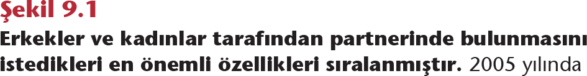
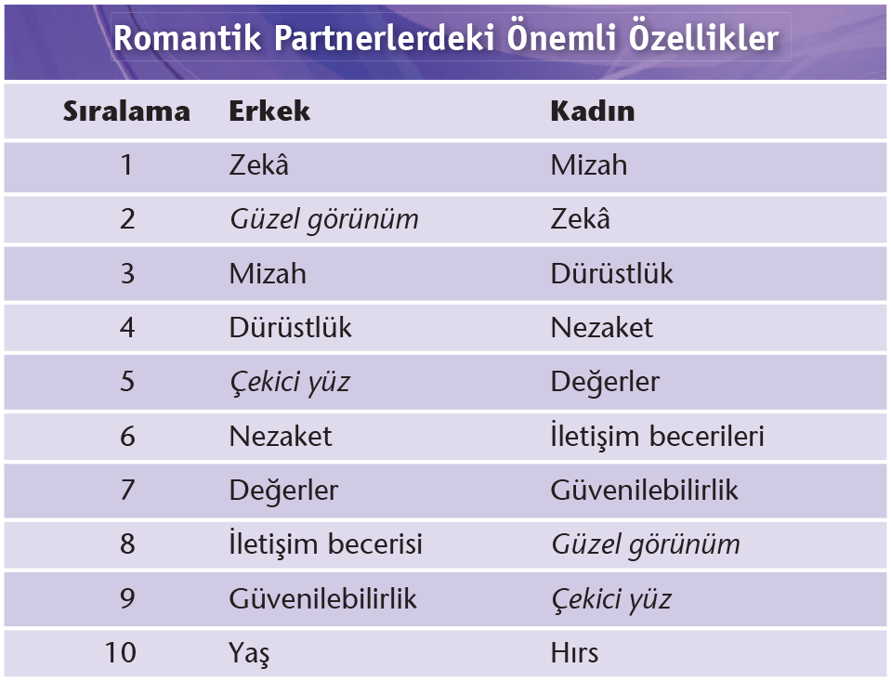

Slide 11
İlk Etkileşim ve İlişki Gelişimi
İlk Karşılaşmalar
Denkleştirme hipotezi, birbirine yakın derecede fiziksel çekiciliği olan insanları birbirine karşı çekilmesini önermektedir.

Slide 12
İlk Etkileşim ve İlişki Gelişimi
İlk Karşılaşmalar
Her türün üremek ve yavrularını besleme kararını, yapması gereken yatırıma ‒zaman, enerji ve yaşamsal risk‒ bağlanmasına ebeveyn yatırım teorisi denir

Slide 13
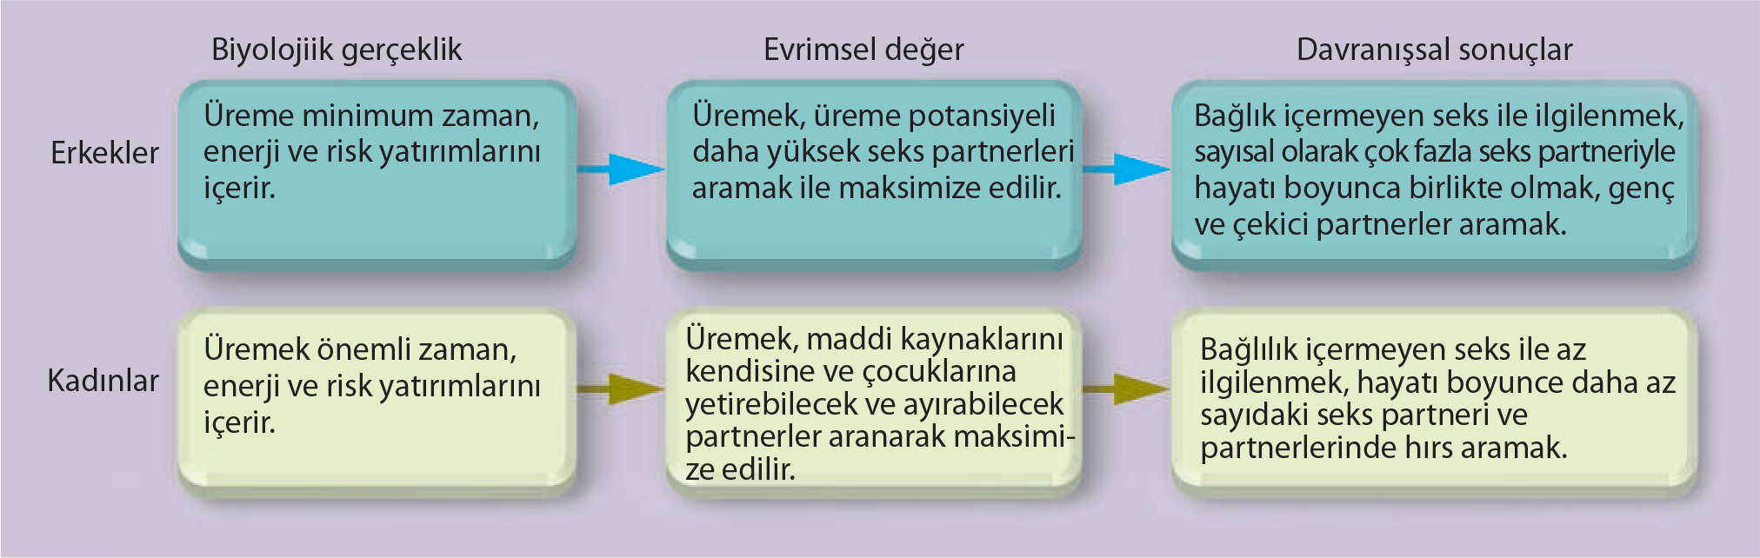

İlk Etkileşim ve İlişki Gelişimi
İlk Karşılaşmalar

Slide 14
İlk Etkileşim ve İlişki Gelişimi
Tanışma
Karşılıklı Hoşlanma
Karşılıklı hoşlanma, birçok hoşlandığınız kişinin sizden hoşlanmasını ifade eder.

Slide 15
İlk Etkileşim ve İlişki Gelişimi
Tanışma
Benzerlik
“Tencere yuvarlanmış kapağını bulmuş” mu veya “ zıtlar birbirini çeker” mi? Araştırmalar birinci atasözünü ikincisinden daha çok destekliyor..

Slide 16
İlk Etkileşim ve İlişki Gelişimi
Kurulmuş İlişki
Zamanla bazı tanışıklıklar kurulmuş ilişkiye dönüşüyor. Bireyler romantik veya arkadaşlık ilişkilerinde karşılıklı olarak istenilen düzeyde ortak arzuyu ortaya koyarlar.

Slide 17
İlk Etkileşim ve İlişki Gelişimi
Kurulmuş İlişki
Devam Eden İlişkinin Bakımı
İlişki bakımı, bir ilişkiyi istenilen kalitede sürdürmek için kullanılan eylem ve faaliyetleri içerir.

Slide 18
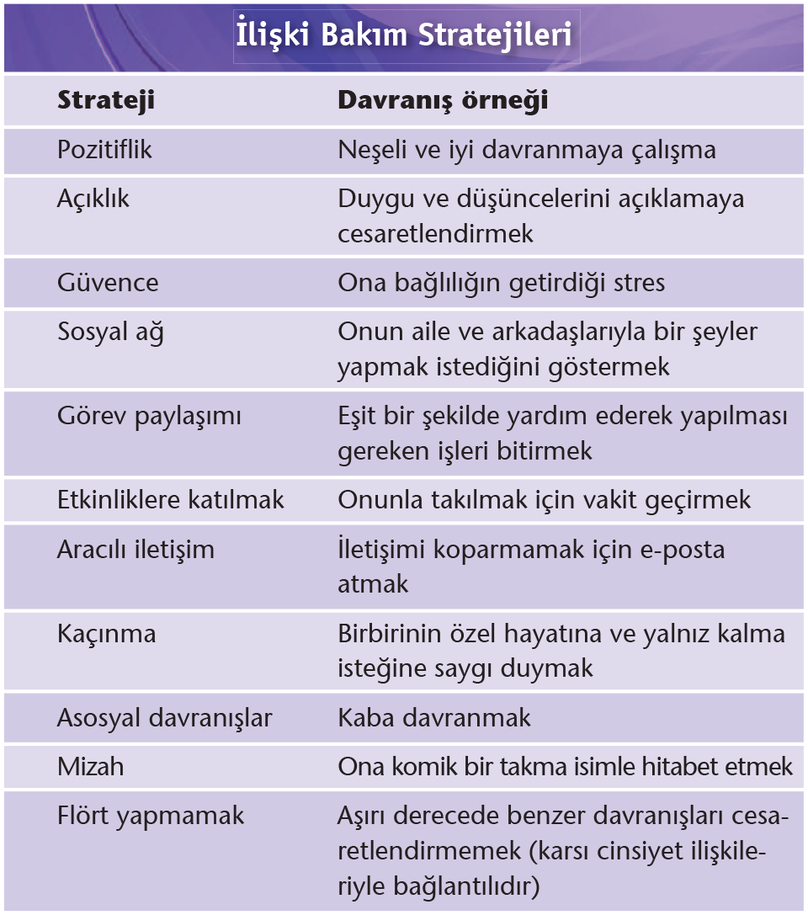

Slide 19
İlk Etkileşim ve İlişki Gelişimi
İlk Etkileşim ve İlişki Gelişimi
Kurulmuş İlişki
Kurulmuş İlişki
İlişki Memnuniyeti ve Bağlılığı
İlişki Memnuniyeti ve Bağlılığı
Bir ilişkideki başarıyı nasıl ölçersiniz? İlişkide kalmanızı veya ilişkiyi bırakmanızı ne belirler?

Slide 20
İlk Etkileşim ve İlişki Gelişimi
Kurulmuş İlişki
İlişki Memnuniyeti ve Bağlılığı
Karşılıklı dayanışma veya sosyal teori, kişilerarası ilişkilerin karşılıklı etkileşimlerdeki ödüller ve bedellerin algısı tarafından yönetildiğini varsayar.

Slide 21
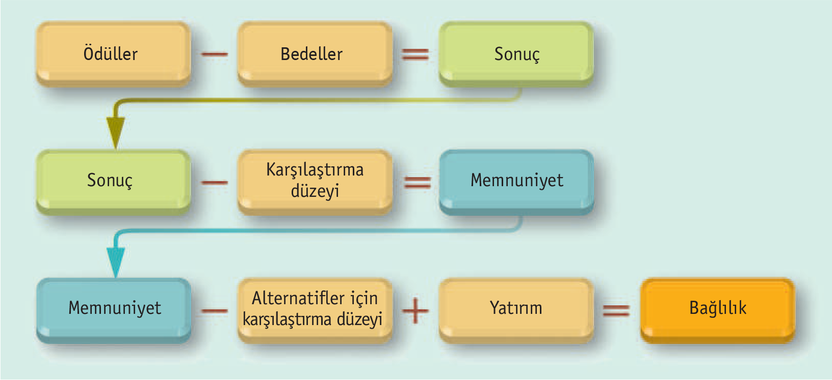

Slide 22
İlk Etkileşim ve İlişki Gelişimi
Kurulmuş İlişki
Karşılaştırma seviyesi, bir ilişkide kazanılanların ve kaybedilenlerin kabul edilebilirliğinin bakiyesinin kişisel standartlarını teşkil etmektedir.

Slide 23
İlk Etkileşim ve İlişki Gelişimi
Kurulmuş İlişki
Bağlılığın ilişkideki rolünü anlamak için iki ek faktörü incelememiz gerekiyor. Birinci olarak alternatifler için karşılaştırma seviyesi veya alternatif ilişkilerdeki tahmini mevcut sonuçlar.

Slide 24
İlk Etkileşim ve İlişki Gelişimi
Kurulmuş İlişki
İkinci faktör ilişki bağlılığındaki figürlerin yatırımları veya ilişki sona ererse alamayacakları katkılardır.

Slide 25
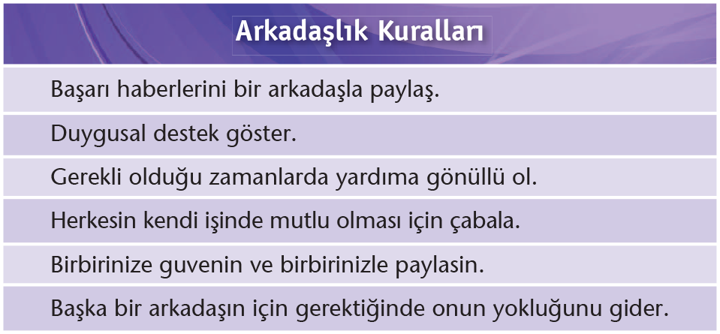

Arkadaşlık
İyi Bir Arkadaşın Özellikleri Nelerdir?

Slide 26
Arkadaşlık
Cinsiyet ve Cinsel Eğilim Problemleri
Erkeklerle kadınların aynı cinsiyet arkadaşlığı birçok ortak noktaya sahip (Wright, 2006). Her iki cinsiyette samimiyete, kendini ifade etmeye ve güvene önem verir.

Slide 27
Arkadaşlık
Arkadaşlıktaki Çatışmalar
Özellikle uzun dönemli arkadaşlıklar çatışma deneyimlerine bağlıdır. Öteki tip ilişkilerde; çelişkili hedeflerden çatışmalar çıkar, uyumsuz beklentiler olur ve zaman içinde bireylerin ilgilerin değişir.

Slide 28
Romantik Sevgi
Cinsel Eğilim ve Sevgi
Cinsel eğilim, bireyin duygusal ve cinsel ilişki için aynı, karşı veya her iki cinsiyet arasında yaptığı seçimi temsil eder.

Slide 29
Romantik Sevgi
Cinsiyet Farklılıkları
Kalıplar kadınların erkeklerden daha romantik olduğunu belirtirler. Yine de, araştırmalar tam tersini destekler, erkeklerde daha romantik olan cinsiyet tarafıdır

Slide 30
Romantik Sevgi
Aşk Teorileri
Aşk deneyiminin bazı temel birleşenleri ayrılabilir mi? Aşkın diğer yakın tür ilişkilerle benzerlikleri nasıldır? İki mevcut teori bu tip soruların cevaplarına değiniyor.

Slide 31
Romantik Sevgi
Aşk Teorileri
Aşkın üçgen Teorisi
Robert Sternberg’in (1986, 1988, 2006) aşkın üçgen teorisi, aşkın üç bileşenden (samimiyet, tutku ve bağlılık) meydana geldiği varsayımına dayanıyor. Her bir bileşen teoriye ismini veren üçgenin bir köşesini temsil ediyor.

Slide 32
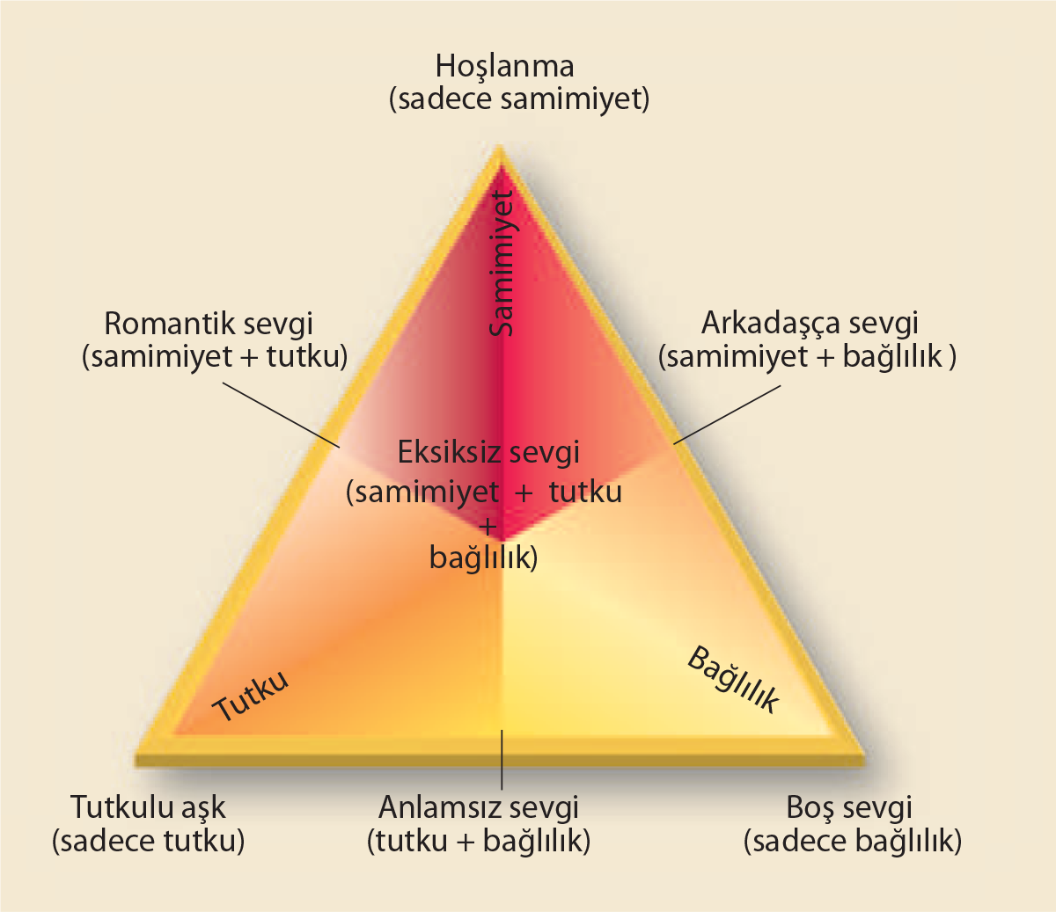


Slide 33
Romantik Sevgi
Aşk Teorileri
Bağlanma Olarak Romantik Sevgi
Bağlanma teorisi çalışan araştırmacılar, hevesle doğal ve gelişimsel bağlanma stilleriyle veya yakın ilişkilerdeki etkileşimin tipik yollarıyla ilgileniyorlar.

Slide 34
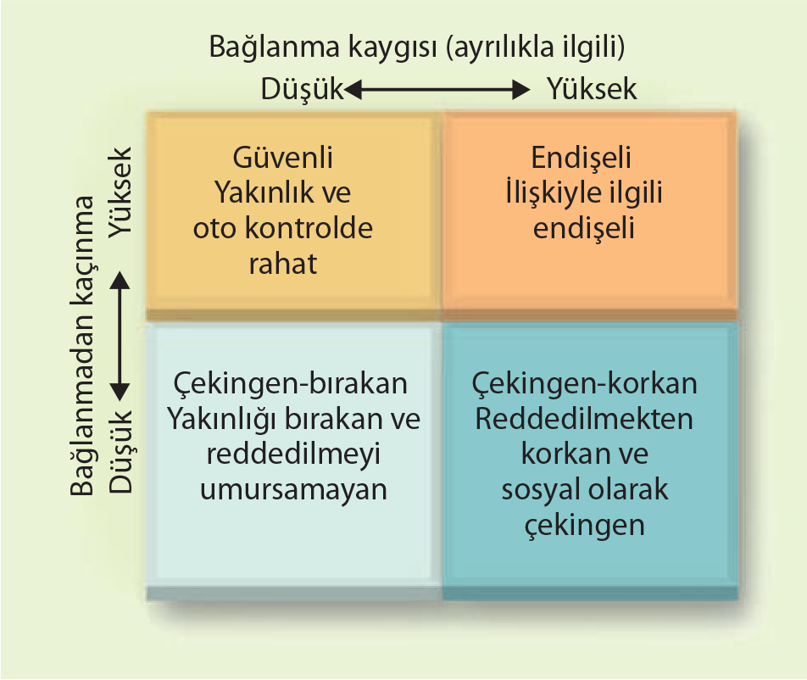

Slide 35

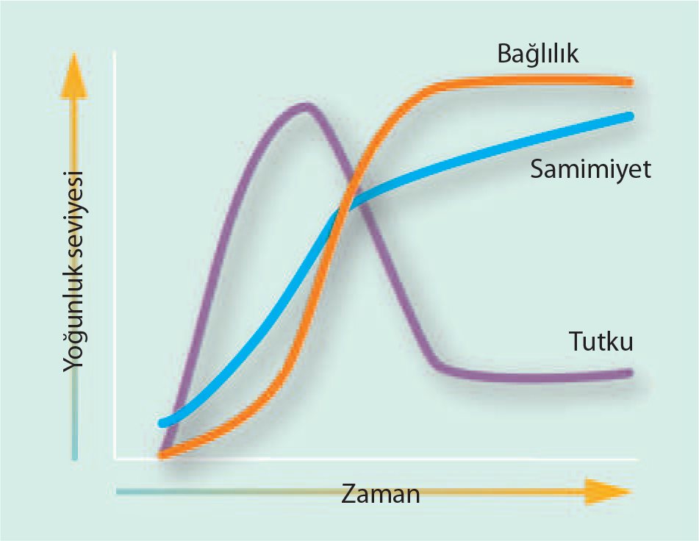

Romantik Sevgi
Romantik Sevgi Süreci

Slide 36
Romantik Sevgi
Romantik Sevgi Süreci
İlişki Neden Sona Erer?
İlişkiler Nasıl Bitiyor
İlişkilere Son Yardım

Slide 37
Yakın İlişki Perspektifleri
Arkadaşlık ve romantik ilişkilerini irdeledik, şimdi kültürün insanların ilişki görüşlerini nasıl tıraşladığını ve internetin ilişki üzerindeki etkisi dahil olmak üzere yakın ilişkilerdeki perspektiflere bakalım.

Slide 38
Yakın İlişki Perspektifleri
Kültür ve Yakın İlişkiler
Bütün kültürlerde romantik sevgi yaşanıyor görünmesine rağmen (Aron, Fisher & Strong, 2009; Jankowiak & Fischer, 1992), kültürler romantik sevgi vurgusunu evlilik öncesi olarak değiştirir.

Slide 39
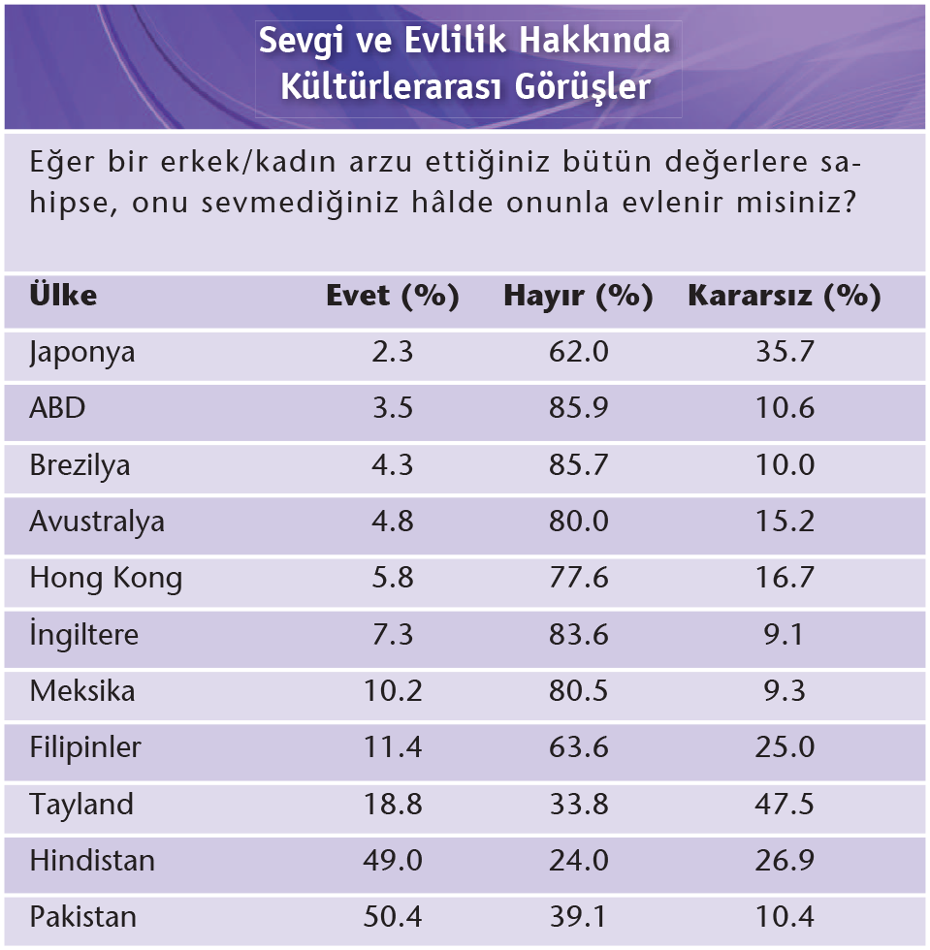


Slide 40
Yakın İlişki Perspektifleri
İnternet ve Yakın İlişkiler
Eleştiriler internet ilişkilerin yüzeysel olduğu konusunda endişelenseler de, araştırmalar sanal ilişkilerin yüz yüze ilişkiler kadar samimi olduklarını hatta bazen daha yakın olduklarını söylüyorlar.

Slide 41
